Slide 1

การบ้าน · GENAI 1 · WEEK 4 พลังของ PROMPT
พลังของ Prompt
จาก Zero-shot สู่ Few-shot ใน 6 แง่
ทดลองเขียนพรอมป์สองรอบในหกเครื่องมือ — ภาพ AI · Desmos · Mermaid · LaTeX · NotebookLM · เว็บไซต์ GitHub — พร้อมสะท้อนการเรียนรู้ทุกแง่
อิทธิพล วงศ์อภัย
ส่ง 13 กันยายน 2569 · เว็บประกอบ: fiezdev.github.io/genai-prompt-lab
Notes:
เปิดด้วยธีมของการบ้าน: ทุกแง่ทำสองรอบ zero-shot แล้ว few-shot และใช้ธีมเดียวกันคือการเรียนรู้กับ AI

Slide 2
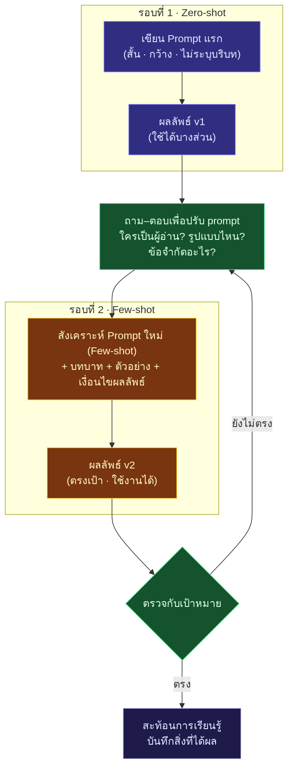
วิธีทำงาน
วงจรเดียวกันทั้ง 6 แง่: เขียน → ดูผล → ถามต่อ → เขียนใหม่
1
พรอมป์แรก (zero-shot)
สั่งสั้น ๆ ครั้งเดียว ไม่มีตัวอย่าง
2
ผลลัพธ์แรก
บันทึกภาพ/ไฟล์จริง จุดอ่อนของผลลัพธ์
3
ถาม–ตอบ
คุยกับ AI เพื่อหาสิ่งที่ต้องระบุเพิ่ม
4
พรอมป์ใหม่ (few-shot)
ใส่บทบาท+บริบท+รูปแบบ+ข้อจำกัด
แผนภาพ Mermaid ของวงจร (แง่ที่ 3)
Prompt Lab · GenAI 1 · 2/30
Notes:
อธิบายว่าทุกแง่ใช้วงจรเดียวกันตามนี้ สไลด์ถัดไปจะเริ่มแง่ที่ 1

Slide 3
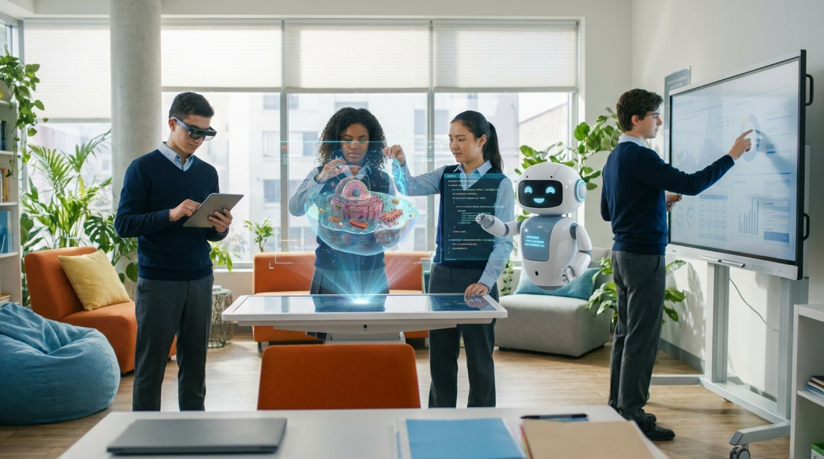
01
แง่ที่ 1 · การสร้างรูปด้วย AI · Higgsfield
พรอมป์แรก (zero-shot) และผลลัพธ์
ZERO-SHOT
นักเรียนกำลังเรียนหนังสือด้วย AI
ผลแรก: ห้องเรียนอนาคตแบบทั่วไป — นักเรียนหลายคน แสงสม่ำเสมอ ตัวอักษรบนจอเพี้ยน ไม่ใช่บรรยากาศกลางคืนตามที่คิด (nano_banana_pro · 1k)
จุดอ่อนของผลแรกถูกจดไว้เป็นวงเล็บคำถาม เพื่อไปถามต่อในขั้นถัดไป
Prompt Lab · GenAI 1 · 3/30
Notes:
แง่ที่ 1 รอบแรก ใช้พรอมป์ไทยสั้น ๆ ผลออกมา generic

Slide 4
01
แง่ที่ 1 · การสร้างรูปด้วย AI
ถาม–ตอบ เพื่อปรับพรอมป์ให้ดีขึ้น
ฉัน ภาพออกมาเป็นห้องเรียนทั่วไปเกินไป อยากได้บรรยากาศกลางคืน คนเดียว เงียบ ๆ จะเขียนยังไง?
AI ลองระบุเวลา/แสง (กลางคืน โคมไฟอุ่น) จำนวนคน (นักเรียน 1 คน) และอารมณ์ภาพ (เงียบ โฟกัส)
ฉัน อยากให้เห็นชัดว่า AI ช่วยเรียน ต้องใส่อะไรเพิ่ม?
AI ระบุองค์ประกอบ AI เช่น แผงโฮโลแกรมลอยเหนือแล็ปท็อป และเขียนเป็นภาษาอังกฤษเพราะคำศัพท์ภาพ (lighting, composition) แม่นกว่า
คำถามแต่ละรอบดึง 'สิ่งที่ต้องระบุ' ออกจากผลลัพธ์แรก — ได้เป็นวัตถุดิบของพรอมป์ใหม่
Prompt Lab · GenAI 1 · 4/30

Slide 5
01
แง่ที่ 1 · การสร้างรูปด้วย AI · Higgsfield
พรอมป์ใหม่ (few-shot) และผลลัพธ์
FEW-SHOT · ใส่บทบาท+บริบท+รูปแบบ+ข้อจำกัด
Cinematic photorealistic scene of a Thai high school student studying at a wooden desk in a dark bedroom at night, warm amber desk lamp glow on the left, translucent glowing holographic AI interface above the laptop, deep indigo shadows, film grain, 16:9 with negative space on the right, no text, no watermark
ผลใหม่: นักเรียนคนเดียวยามค่ำ โคมไฟอุ่นซ้าย โฮโลแกรม AI ลอยเหนือแล็ปท็อป เว้นที่ว่างขวาใส่หัวข้อ — ใช้เป็นภาพหลักของเว็บและสไลด์นี้ได้ทันที (nano_banana_pro · 2k)
Prompt Lab · GenAI 1 · 5/30
Notes:
รอบสองใช้โครงสร้าง subject→scene→lighting→composition→constraints และภาษาอังกฤษ

Slide 6
01
สะท้อนการเรียนรู้ · แง่ที่ 1 · Higgsfield
สิ่งที่ได้เรียนรู้จากการวนปรับพรอมป์
พรอมป์ไทยสั้น ๆ ให้ความหมายแต่ไม่ให้ภาพ — โมเดลต้องเดาทุกอย่างเอง จึงได้ภาพที่ใครก็ใช้ได้แต่ไม่ใช่ของเรา
โครงสร้าง subject → scene → lighting → composition → constraints ทำให้คุมผลลัพธ์ได้เกือบทั้งหมด
ข้อจำกัดเชิงลบ (no text, no watermark) คือการกันเหนียวที่ประหยัดรอบแก้ภาพเสีย
เศรษฐศาสตร์ของพรอมป์: ทดสอบด้วย 1k ก่อน ค่อยจ่าย 2k เมื่อมั่นใจ
ผลลัพธ์แรก · zero-shot
ผลลัพธ์ใหม่ · few-shot
ห้องเรียนทั่วไป · ตัวอักษรเพี้ยน · ใช้งานจริงไม่ได้
ตรงคอนเซปต์ · แสงและมุมคุมได้ · เป็นภาพหลักของงานทันที
Prompt Lab · GenAI 1 · 6/30
Notes:
สรุปแง่ 1: ความจำเพาะของพรอมป์คือสิ่งที่ล็อกคุณภาพภาพ

Slide 7
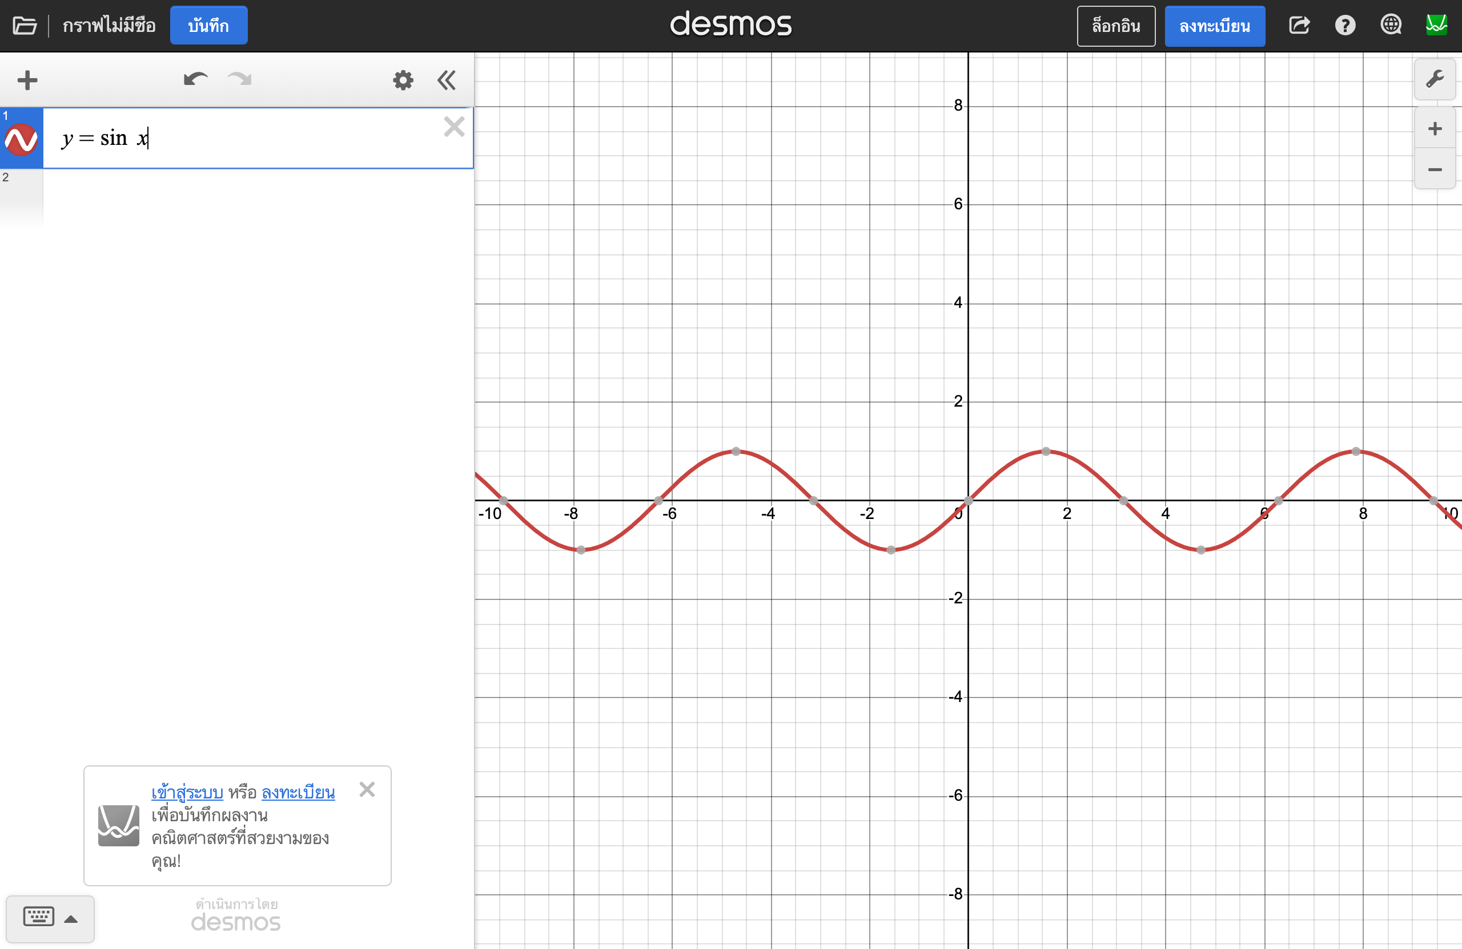
02
แง่ที่ 2 · กราฟคณิตศาสตร์ · Desmos
พรอมป์แรก (zero-shot) และผลลัพธ์
ZERO-SHOT
สร้างกราฟ y = sin x
ผลแรก: นิพจน์เดียว เส้นเดียว — ถูกต้องแต่ไม่ได้สื่อสารอะไรเลย ไม่มีพารามิเตอร์ให้ลอง ไม่มีจุดเปรียบเทียบ และไม่เกี่ยวกับความสัมพันธ์ที่เราสนใจ
จุดอ่อนของผลแรกถูกจดไว้เป็นวงเล็บคำถาม เพื่อไปถามต่อในขั้นถัดไป
Prompt Lab · GenAI 1 · 7/30
Notes:
แง่ที่ 2 รอบแรก ขอกราฟเดี่ยว ได้เส้น sin ธรรมดาบน Desmos จริง

Slide 8
02
แง่ที่ 2 · กราฟคณิตศาสตร์ · Desmos
ถาม–ตอบ เพื่อปรับพรอมป์ให้ดีขึ้น
ฉัน อยากได้กราฟที่สื่อการลืมบทเรียนตามทฤษฎี Ebbinghaus ต้องใช้สมการอะไร?
AI ใช้ R(t) = A·e^(−t/S) โดย A คือความจำตอนเรียนจบ (100%) และ S คือความแข็งแรงของความจำเป็นวัน — ทบทวนมาก S ใหญ่ กราฟลดช้า
ฉัน อยากให้เพื่อนเลื่อนค่าดูเองได้ ต้องพิมพ์ยังไงใน Desmos?
AI พิมพ์ A=100 และ S=7 ก่อน — Desmos สร้าง slider อัตโนมัติ แล้วค่อยนิยาม R(t) ที่ใช้ตัวแปรทั้งสอง
คำถามแต่ละรอบดึง 'สิ่งที่ต้องระบุ' ออกจากผลลัพธ์แรก — ได้เป็นวัตถุดิบของพรอมป์ใหม่
Prompt Lab · GenAI 1 · 8/30

Slide 9
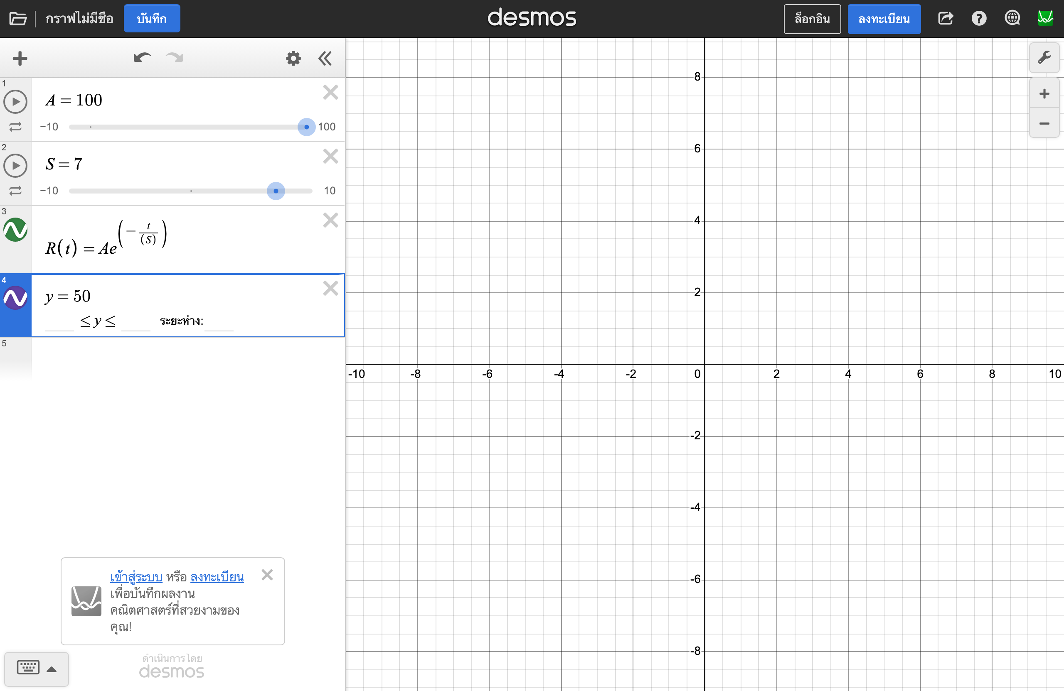
02
แง่ที่ 2 · กราฟคณิตศาสตร์ · Desmos
พรอมป์ใหม่ (few-shot) และผลลัพธ์
FEW-SHOT · ใส่บทบาท+บริบท+รูปแบบ+ข้อจำกัด
สร้างกราฟเส้นโค้งการลืม R(t) = A·e^(−t/S)
กำหนด slider A=100 (ความจำเริ่มต้น %)
และ slider S=7 (ความแข็งแรงความจำ วัน)
เพิ่มเส้น y=50 เป็นเส้นวิกฤตการลืม
ให้นักเรียนเลื่อน S ดูว่าทบทวนทำให้กราฟลดช้าลงเพียงใด
ผลใหม่: กราฟโต้ตอบจาก Desmos จริง — เลื่อน S จาก 7 เป็น 30 เห็นเส้นโค้งแบนลงชัดเจน จุดตัดเส้น y=50 คือจำนวนวันก่อนความจำหลุดครึ่งหนึ่ง
Prompt Lab · GenAI 1 · 9/30
Notes:
รอบสองได้ slider 2 ตัวและเส้นวิกฤตจากหน้าจอ Desmos จริง

Slide 10
02
สะท้อนการเรียนรู้ · แง่ที่ 2 · Desmos
สิ่งที่ได้เรียนรู้จากการวนปรับพรอมป์
ความต่างไม่ได้อยู่ที่กราฟสวยขึ้น แต่อยู่ที่เป้าหมายของกราฟ — พรอมป์แรกไม่ได้บอกว่าจะสื่อสารอะไร
การทำ A และ S เป็นตัวแปร slider เปลี่ยนภาพนิ่งให้เป็นเครื่องมือสำรวจ — ผู้เรียนได้เล่นกับคณิตศาสตร์
เส้นอ้างอิงเพียงเส้นเดียว (y=50) ทำให้กราฟมีประเด็นทันที — รายละเอียดที่เกิดจากการถามต่อ
ผลลัพธ์แรก · zero-shot
ผลลัพธ์ใหม่ · few-shot
เส้นโค้งเดียว · ดูแล้วจบ · ไม่มีบริบท
slider โต้ตอบ · มีเส้นวิกฤต · ใช้สอนต่อได้ทันที
Prompt Lab · GenAI 1 · 10/30
Notes:
สรุปแง่ 2: ระบุเป้าหมายการสื่อสารก่อนเลือกสมการ

Slide 11
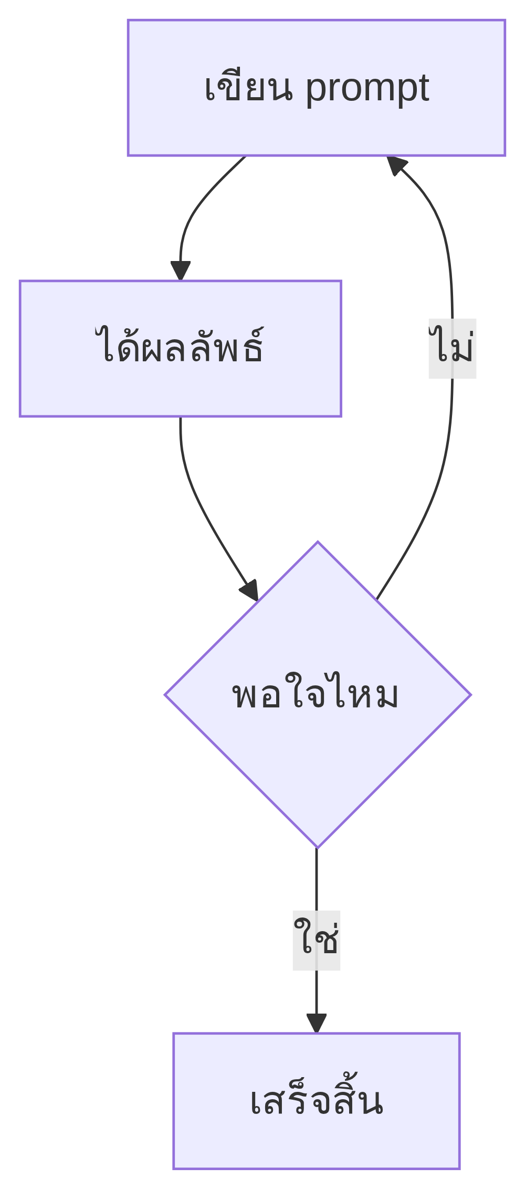
03
แง่ที่ 3 · ไดอะแกรมจาก Mermaid
พรอมป์แรก (zero-shot) และผลลัพธ์
ZERO-SHOT
เขียน mermaid diagram แสดงการพัฒนา prompt
ผลแรก: กล่อง 4 ใบธรรมดา — loop เขียน→ผลลัพธ์→พอใจไหม ซึ่งถูกต้องแต่ว่างเปล่า ไม่แยกรอบแรกกับรอบปรับปรุง ไม่มีสี ไม่มีกลุ่ม ใช้สอนไม่ได้
Prompt Lab · GenAI 1 · 11/30
Notes:
แง่ 3 รอบแรก ได้ flowchart พื้นฐานจาก mermaid

Slide 12
03
แง่ที่ 3 · ไดอะแกรมจาก Mermaid
ถาม–ตอบ เพื่อปรับพรอมป์ให้ดีขึ้น
ฉัน อยากให้เห็นชัดว่ามี 2 รอบ — zero-shot กับ few-shot ต้องใช้ syntax อะไร?
AI ใช้ subgraph ครอบแต่ละรอบ พร้อมตั้งชื่อกลุ่ม เช่น รอบที่ 1 · Zero-shot
ฉัน ทำให้แยกสีตามช่วงได้ไหม และอะไรเชื่อมสองรอบ?
AI ใช้ classDef กำหนดสีกล่อง แยก zero/few/กระบวนการ และเพิ่มกล่อง ถาม–ตอบเพื่อปรับ prompt เป็นสะพานเชื่อม
คำถามแต่ละรอบดึง 'สิ่งที่ต้องระบุ' ออกจากผลลัพธ์แรก — ได้เป็นวัตถุดิบของพรอมป์ใหม่
Prompt Lab · GenAI 1 · 12/30

Slide 13
03
แง่ที่ 3 · ไดอะแกรมจาก Mermaid
พรอมป์ใหม่ (few-shot) และผลลัพธ์
ผลใหม่: วงจร 2 รอบแยกสีชัดเจน — น้ำเงิน=รอบแรก ทอง=รอบสอง เขียว=กระบวนการ อ่านเข้าใจใน 3 วินาที ใช้สอนได้จริง (โค้ด .mmd อยู่ใน repo)
FEW-SHOT
สร้าง flowchart TD: subgraph รอบ 1 Zero-shot → กล่องถาม–ตอบ+สังเคราะห์พรอมป์ใหม่ → subgraph รอบ 2 Few-shot → จุดตัดสินใจ ตรงเป้าหมายไหม (ไม่ตรงวนกลับ) → สะท้อนการเรียนรู้ ใช้ classDef 3 สี ข้อความไทย
ก่อน
หลัง
Prompt Lab · GenAI 1 · 13/30
Notes:
เทียบไดอะแกรมก่อน-หลังคู่กัน

Slide 14
03
สะท้อนการเรียนรู้ · แง่ที่ 3 · Mermaid
สิ่งที่ได้เรียนรู้จากการวนปรับพรอมป์
ไดอะแกรมต้องการข้อความที่คมก่อน syntax — พรอมป์แรกให้หัวข้อแต่ไม่ให้โครงเรื่อง
การระบุคำสั่งเฉพาะของเครื่องมือ (subgraph, classDef, TD) คือ few-shot เชิงเทคนิค — ยิ่งรู้คำของเครื่องมือ ยิ่งคุมผลลัพธ์ได้
สีไม่ใช่การตกแต่งแต่เป็นชั้นข้อมูล: แยกรอบแรก/รอบสอง/กระบวนการได้โดยไม่ต้องอ่านทุกกล่อง
ผลลัพธ์แรก · zero-shot
ผลลัพธ์ใหม่ · few-shot
4 กล่อง · ไม่มีบริบท · จำยาก
2 รอบชัดเจน · สีแยกชั้นความหมาย · ใช้สอนได้
Prompt Lab · GenAI 1 · 14/30
Notes:
สรุปแง่ 3

Slide 15
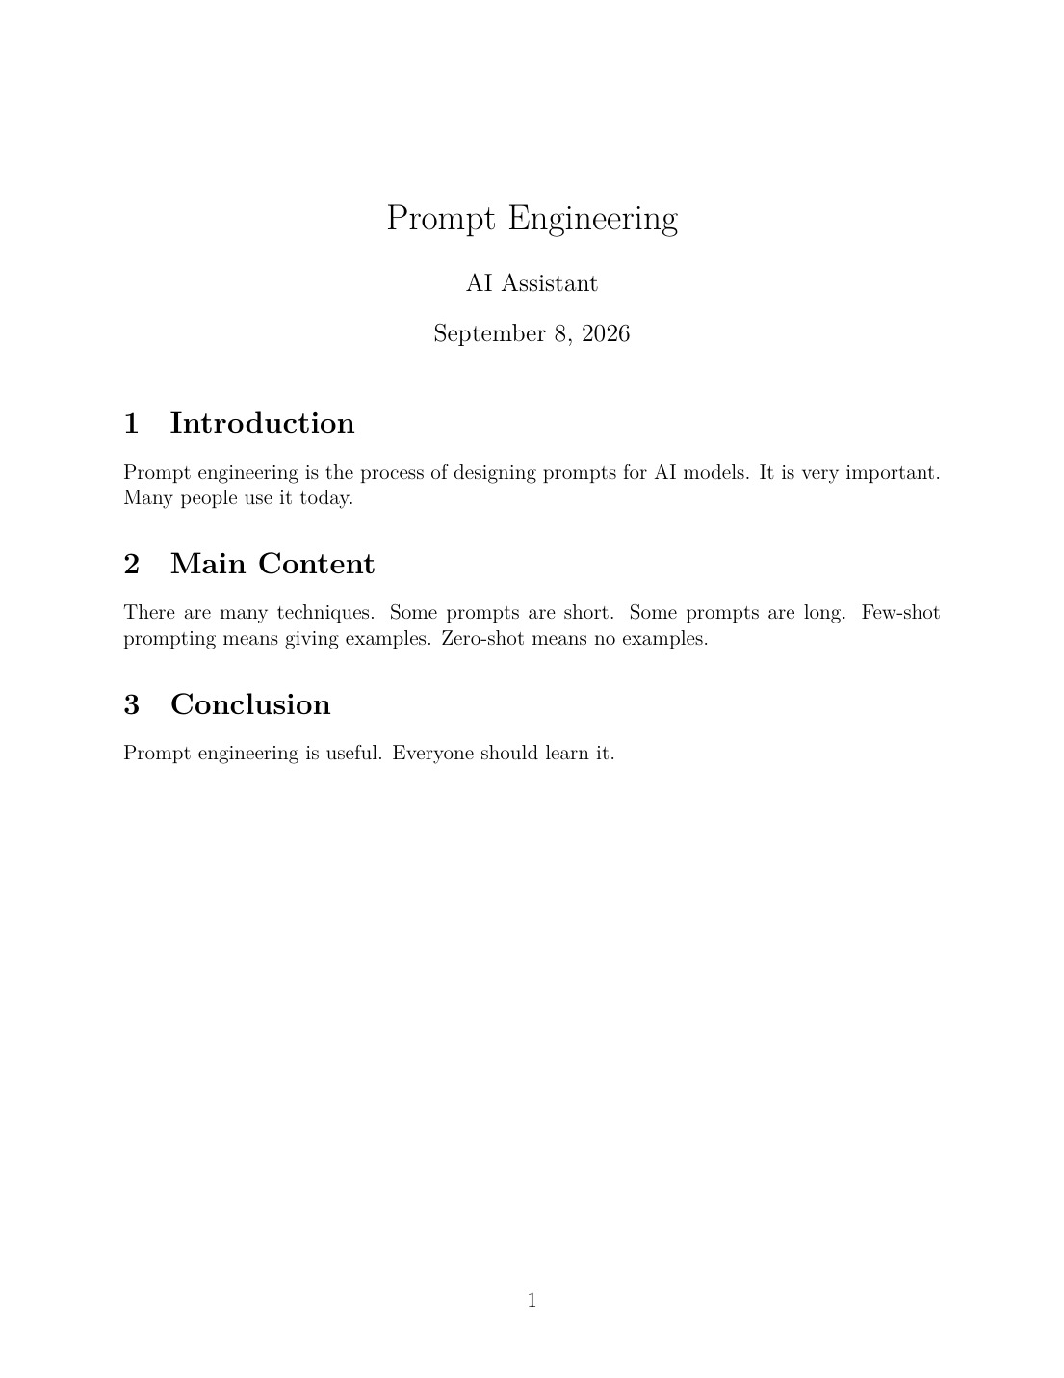
04
แง่ที่ 4 · บทความจาก LaTeX
พรอมป์แรก (zero-shot) และผลลัพธ์
ZERO-SHOT
เขียนบทความเรื่อง prompt engineering ด้วย latex
ผลแรก: เทมเพลตอังกฤษ 3 ย่อหน้า พื้น ๆ — ประโยคสั้น ไม่มีตาราง ไม่มีสมการ และไม่มีภาษาไทย เพราะไม่ได้ระบุ engine และฟอนต์ไทย ใช้ส่งงานจริงไม่ได้ (คอมไพล์ Tectonic)
Prompt Lab · GenAI 1 · 15/30
Notes:
แง่ 4 รอบแรก ได้เทมเพลตว่าง

Slide 16
04
แง่ที่ 4 · บทความจาก LaTeX
ถาม–ตอบ เพื่อปรับพรอมป์ให้ดีขึ้น
ฉัน อยากได้บทความภาษาไทย LaTeX ต้องตั้งค่ายังไง?
AI คอมไพล์ด้วย XeLaTeX ใช้ fontspec ตั้งฟอนต์ไทย (Thonburi) และเปิด XeTeXlinebreaklocale "th" เพื่อตัดคำไทย
ฉัน อยากให้เนื้อหาลึกและเป็นระบบ ควรกำหนดโครงเรื่องอย่างไร?
AI กำหนดโครง: บทคัดย่อ → บทนำ → กรอบวิเคราะห์ (มีสมการ) → ตารางเปรียบเทียบ 6 แง่ → ข้อเสนอแนะ → บทสรุป
คำถามแต่ละรอบดึง 'สิ่งที่ต้องระบุ' ออกจากผลลัพธ์แรก — ได้เป็นวัตถุดิบของพรอมป์ใหม่
Prompt Lab · GenAI 1 · 16/30

Slide 17
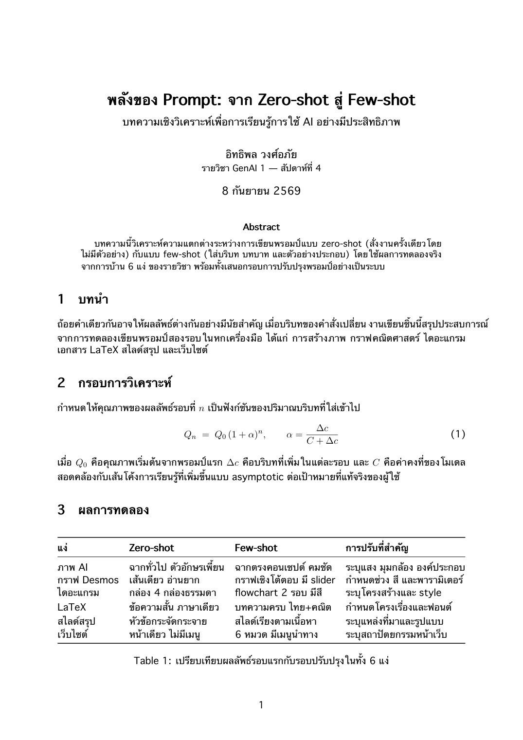
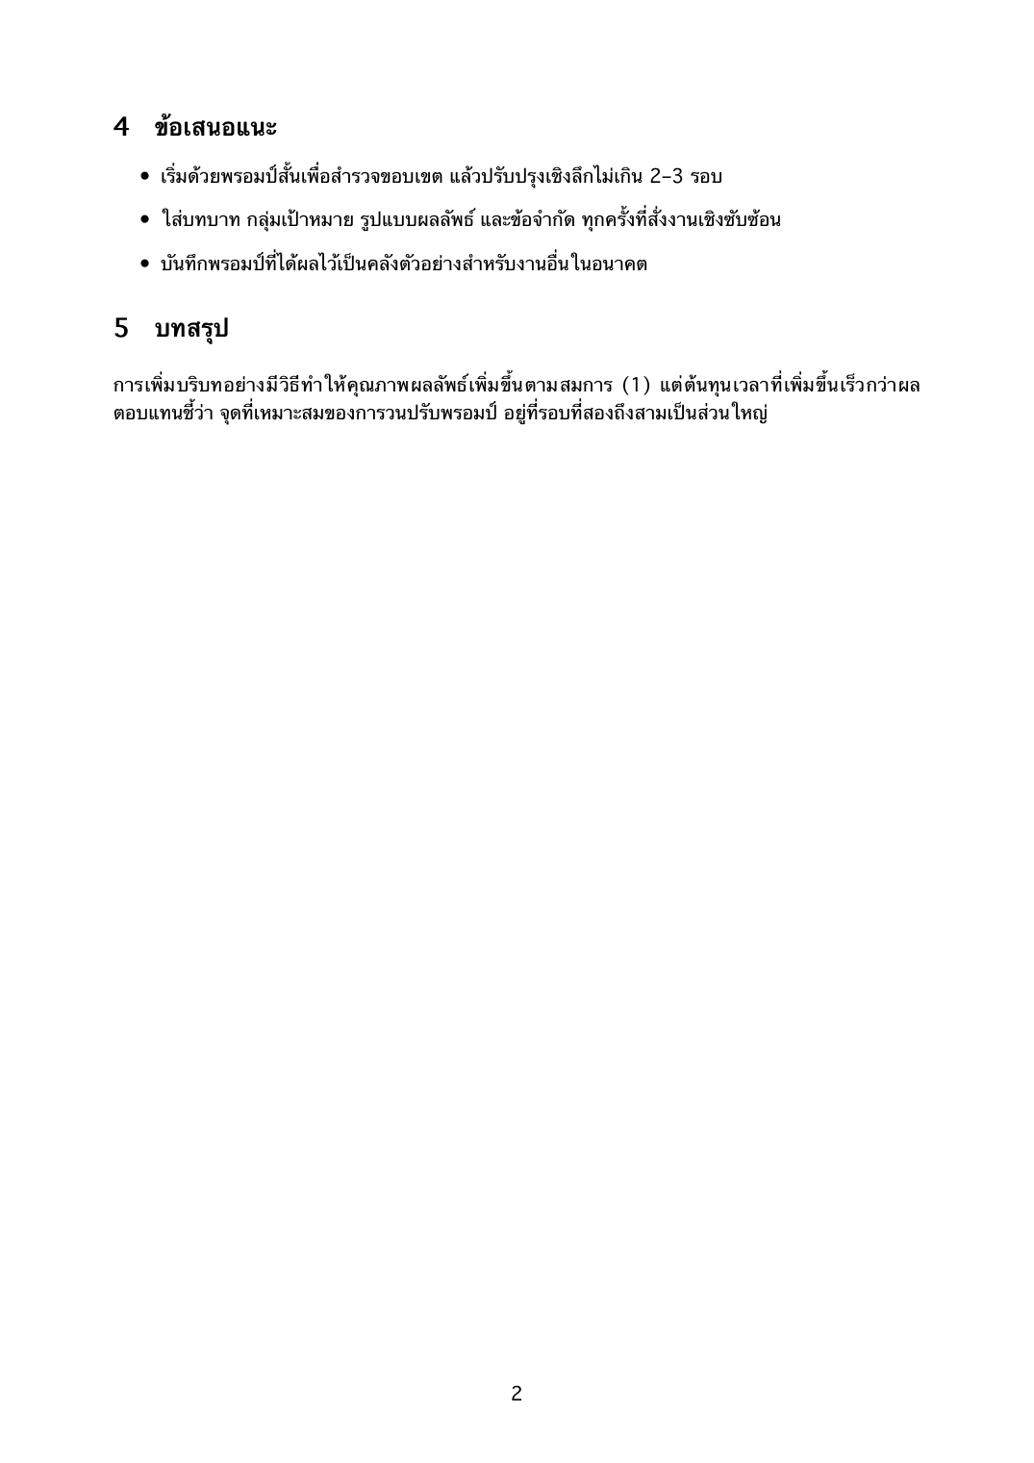
04
แง่ที่ 4 · บทความจาก LaTeX
พรอมป์ใหม่ (few-shot) และผลลัพธ์
FEW-SHOT
เขียนบทความวิชาการภาษาไทยด้วย XeLaTeX+fontspec ฟอนต์ Thonburi ชื่อเรื่อง พลังของ Prompt: จาก Zero-shot สู่ Few-shot ผู้อ่าน: นักศึกษาวิศวคอม มีบทคัดย่อ สมการ Qn=Q0(1+α)^n ตาราง booktabs เทียบ 6 แง่ ข้อเสนอแนะ และบทสรุป
ผลใหม่: บทความไทย 2 หน้า — บทคัดย่อ สมการ ตารางเปรียบเทียบ 6 แง่จากงานจริง ฟอนต์ไทยตัดคำถูกต้อง (PDF + โค้ด .tex อยู่ใน repo)
Prompt Lab · GenAI 1 · 17/30
Notes:
เอกสารไทยครบองค์ประกอบ สองหน้า

Slide 18
04
สะท้อนการเรียนรู้ · แง่ที่ 4 · LaTeX
สิ่งที่ได้เรียนรู้จากการวนปรับพรอมป์
LaTeX มีกับดักภาษา — ไม่ระบุ engine/ฟอนต์ ก็ได้เอกสารที่ภาษาไทยพังทั้งไฟล์ พรอมป์ที่ดีต้องรู้จุดวิกฤตของเครื่องมือ
การกำหนดโครงเรื่องล่วงหน้าเปลี่ยนผลลัพธ์จากเทมเพลตเป็นบทความจริง
ตารางที่ขอเฉพาะ (booktabs 3 เส้น) ทำให้เอกสารดูเป็นวารสาร — รายละเอียดที่ได้จากการถามต่อ
ผลลัพธ์แรก · zero-shot
ผลลัพธ์ใหม่ · few-shot
อังกฤษ 3 ย่อหน้า · ไม่มีโครงเรื่อง · ส่งไม่ได้
ไทยเต็มรูปแบบ · สมการ+ตาราง · ระดับส่งได้
Prompt Lab · GenAI 1 · 18/30
Notes:
สรุปแง่ 4

Slide 19
05
แง่ที่ 5 · สไลด์สรุปด้วย NotebookLM
พรอมป์แรก (zero-shot) และผลลัพธ์
ZERO-SHOT · หลังอัปโหลด Week4.pdf
สรุปไฟล์นี้เป็นสไลด์
ผลแรก: ย่อหน้าข้อความ
"เอกสารนี้กล่าวถึง prompt คือคำสั่งที่ให้กับ AI… มีเทคนิคต่าง ๆ เช่น zero-shot few-shot… สรุปได้ว่า prompt ที่ดีช่วยให้ AI ตอบตรงความต้องการ…"
ได้ข้อความย่อ ไม่ใช่สไลด์ — ต้องคัดลอกไปจัดรูปเองอีกยาว เพราะไม่ได้ระบุจำนวนหน้า โครงเรื่อง กลุ่มเป้าหมาย และรูปแบบ
Prompt Lab · GenAI 1 · 19/30
Notes:
แง่ 5 รอบแรก: คำสั่งสั้นได้ text summary

Slide 20
05
แง่ที่ 5 · สไลด์สรุปด้วย NotebookLM
ถาม–ตอบ เพื่อปรับพรอมป์ให้ดีขึ้น
ฉัน อยากได้สไลด์ที่นักศึกษาใช้ทบทวนก่อนสอบ ควรกำหนดอะไรบ้าง?
AI ระบุจำนวนสไลด์ (10 หน้า) โครงเรื่อง นิยาม→เทคนิคหลัก→RGC→Inception→สรุป และรูปแบบหน้าละ 3 bullet
ฉัน อยากเน้นคำศัพท์สำคัญที่อาจออกข้อสอบ ทำได้ไหม?
AI ได้ — เพิ่มเงื่อนไข คำศัพท์สำคัญเป็นตัวหนา และสไลด์สุดท้ายรวมคำศัพท์+ตัวย่อเป็นตาราง
คำถามแต่ละรอบดึง 'สิ่งที่ต้องระบุ' ออกจากผลลัพธ์แรก — ได้เป็นวัตถุดิบของพรอมป์ใหม่
Prompt Lab · GenAI 1 · 20/30

Slide 21
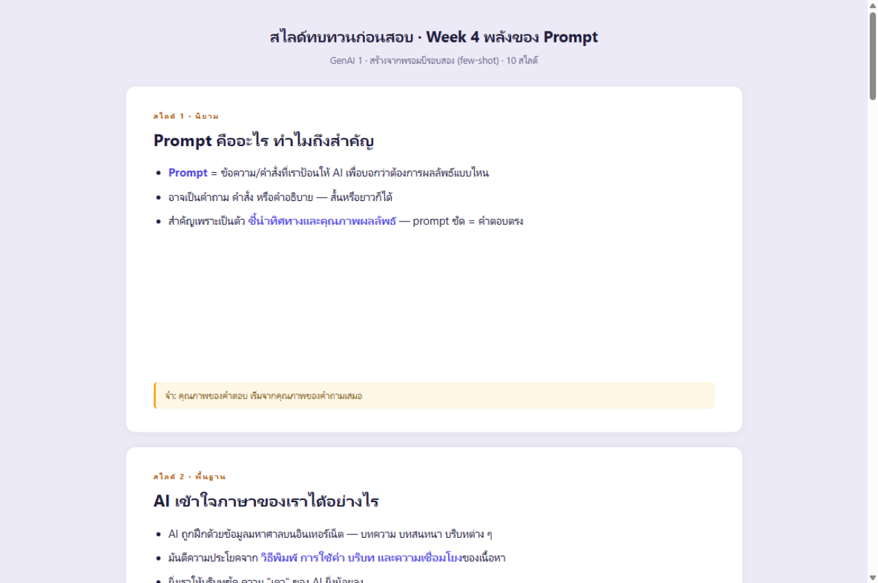
05
แง่ที่ 5 · สไลด์สรุปด้วย NotebookLM
พรอมป์ใหม่ (few-shot) และผลลัพธ์
FEW-SHOT
คุณเป็นผู้ช่วยสอนรายวิชา GenAI 1 จงสรุปเอกสาร Week 4 พลังของ Prompt เป็นสไลด์ทบทวน 10 หน้า ภาษาไทย โครง: นิยาม→AI เข้าใจภาษา→Zero/One/Few-shot→RGC→Priming+CoT→Inception→ตัวอย่างจริง→สรุป+ตารางคำศัพท์ หน้าละไม่เกิน 3 bullet คำสำคัญตัวหนา
ผลใหม่: สไลด์ทบทวน 10 หน้า (สร้างตามพรอมป์รอบสอง — เปิดดูเต็มที่ fiezdev.github.io/genai-prompt-lab/slides.html) ทำซ้ำใน NotebookLM จริงได้ใน 5 นาที: อัปโหลด PDF → วางพรอมป์แรก → วางพรอมป์ใหม่ → บันทึกผล
Prompt Lab · GenAI 1 · 21/30
Notes:
สไลด์สรุปจริง 10 หน้า embed ในเว็บไซต์

Slide 22
05
สะท้อนการเรียนรู้ · แง่ที่ 5 · NotebookLM
สิ่งที่ได้เรียนรู้จากการวนปรับพรอมป์
เครื่องมือสรุปเอกสารมีค่าเริ่มต้นของมันเอง — ไม่ระบุรูปแบบ จะได้ข้อความย่อ ไม่ใช่สื่อการสอน
การให้โครงเรื่องเจาะจงถึงหน้า ทำให้สไลด์เรียงตามลำดับการสอนจริง ไม่ใช่ลำดับที่โมเดลสุ่ม
เงื่อนไขเล็ก ๆ อย่าง คำศัพท์ตัวหนา+ตารางท้ายเล่ม ทำให้ผลงานเหมาะกับผู้ใช้จริง — นักศึกษาก่อนสอบ
ผลลัพธ์แรก · zero-shot
ผลลัพธ์ใหม่ · few-shot
ย่อหน้าข้อความ · ต้องจัดรูปเองใหม่
สไลด์ 10 หน้าพร้อมใช้ · โครงตามหลักการสอน
Prompt Lab · GenAI 1 · 22/30
Notes:
สรุปแง่ 5

Slide 23
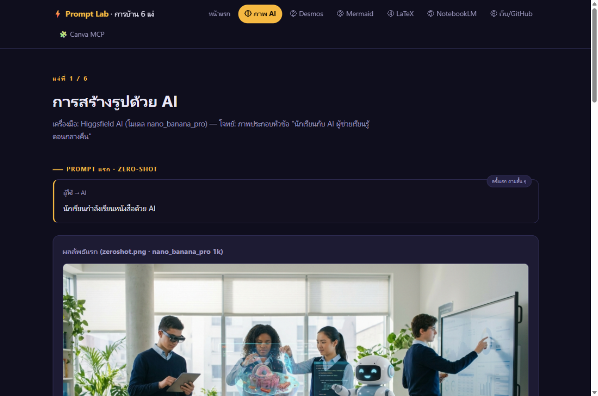
06
แง่ที่ 6 · เว็บไซต์บน GitHub Pages
พรอมป์แรก (zero-shot) และผลลัพธ์
ZERO-SHOT
ทำเว็บไซต์สรุปงานการบ้าน
ผลแรก: HTML หน้าเดียวเลื่อนยาว — งาน 6 แง่เรียงต่อกัน ไม่มีเมนู ไม่มีแยกหมวด อ่านบนมือถือลำบาก ผู้ตรวจต้องเลื่อนหาแง่ที่ต้องการเอง
Prompt Lab · GenAI 1 · 23/30
Notes:
แง่ 6 รอบแรก

Slide 24
06
แง่ที่ 6 · เว็บไซต์บน GitHub Pages
ถาม–ตอบ เพื่อปรับพรอมป์ให้ดีขึ้น
ฉัน อยากให้อาจารย์เลือกดูทีละแง่ได้ง่าย ๆ ต้องออกแบบนำทางยังไง?
AI ทำเมนูบนแบบเลือกหมวด 6 ปุ่มตาม 6 แง่ ใช้ hash routing เพื่อแชร์ลิงก์ตรงถึงแต่ละแง่ (#s1–#s6)
ฉัน อยากได้ธีมต่อเนื่องกับงานและอ่านสบายทั้งจอคอมและมือถือ?
AI ใช้ธีมมืด indigo+ทอง ฟอนต์ไทย Leelawadee UI ทุกแง่ใช้โครงเดียวกัน พร้อม grid ที่ยุบเป็นคอลัมน์เดียวบนมือถือ
คำถามแต่ละรอบดึง 'สิ่งที่ต้องระบุ' ออกจากผลลัพธ์แรก — ได้เป็นวัตถุดิบของพรอมป์ใหม่
Prompt Lab · GenAI 1 · 24/30

Slide 25
06
แง่ที่ 6 · เว็บไซต์บน GitHub Pages
พรอมป์ใหม่ (few-shot) และผลลัพธ์
FEW-SHOT
สร้างเว็บ Prompt Lab เป็น SPA หน้าเดียว เมนูบน 7 แท็บ (หน้าแรก+6 แง่) hash routing ธีมมืด indigo/ทอง ฟอนต์ไทย ทุกแง่ใช้โครงเดียวกัน พรอมป์→ผล→ถามตอบ→พรอมป์ใหม่→ผล→สะท้อน responsive เผยแพร่ด้วย GitHub Pages
ผลใหม่: เว็บไซต์จริงที่กำลังใช้ส่งงาน — เมนู 7 แท็บ ผลงานแง่ 1–5 ฝังครบในหน้าเดียว ธีมเดียวทั้งชิ้น
Prompt Lab · GenAI 1 · 25/30
Notes:
เว็บจริง deploy แล้ว

Slide 26
06
สะท้อนการเรียนรู้ · แง่ที่ 6 · GitHub Pages
สิ่งที่ได้เรียนรู้จากการวนปรับพรอมป์
เว็บคือสื่อ ไม่ใช่เอกสาร — พรอมป์แรกคิดถึงเนื้อหาแต่ลืมผู้อ่านและการนำทาง
ความต่อเนื่อง (ธีมเดียว โครงเดียว สีเดียว) ทำให้ 6 งานรวมเป็นหนึ่งผลงาน — ตรงเงื่อนไขโบนัส
ทำครบ 6 แง่จะเห็นแบบแผนเดียวกันหมด: zero-shot ได้ของทั่วไป — few-shot ได้ของของเรา
ผลลัพธ์แรก · zero-shot
ผลลัพธ์ใหม่ · few-shot
หน้ายาวเดียว · หลงทาง · ไม่มีการนำทาง
7 แท็บเลือกได้ · responsive · ผลงานจริงครบ 6 แง่
Prompt Lab · GenAI 1 · 26/30
Notes:
สรุปแง่ 6

Slide 27
โบนัสพิเศษ
เว็บไซต์รวมงานแง่ 1–5 บน GitHub Pages
เปิดเข้าไปดูได้จริงที่ fiezdev.github.io/genai-prompt-lab
เมนูบนเลือก 6 แง่ + หน้าแรก + คู่มือ Canva MCP
ผลงานจริงฝังในหน้า: ภาพ Higgsfield กราฟ Desmos ไดอะแกรม Mermaid PDF จาก LaTeX และสไลด์สรุป 10 หน้า
ธีมเดียวต่อเนื่อง ทุกแง่ใช้โครงเดียวกัน — งานทั้งหมดอ่านเป็นชิ้นเดียว
ซอร์สโค้ตเปิดที่ github.com/FiezDev/genai-prompt-lab
Prompt Lab · GenAI 1 · 27/30
Notes:
โบนัส: เว็บรวมงาน 1-5 ต่อเนื่อง ลง GitHub แล้ว

Slide 28
คู่มือเสริม · ใช้กับแง่ที่ 1
Canva + Canva MCP: ออกแบบด้วยพรอมป์
ตั้งค่าเชื่อม Canva เข้ากับ AI assistant
{
"mcpServers": {
"canva": { "command": "npx",
"args": ["-y","mcp-remote@latest",
"https://mcp.canva.com/mcp"] }
}
}
ขอสิทธิ์ MCP ที่ canva.dev → อนุมัติแล้วเพิ่ม config นี้ในไคลเอนต์
ล็อกอิน Canva ผ่าน OAuth ครั้งเดียว — ไม่มีการใช้รหัสผ่าน
สั่งงานเป็นภาษาไทยได้เลย: สร้างโปสเตอร์ / ค้นเทมเพลต / แก้งานเดิม / ส่งออก PNG·PDF·PPTX
ตัวอย่างงานภาพที่สั่งด้วยพรอมป์ (แง่ที่ 1) — คู่มือฉบับเต็มอยู่ในเว็บ: /canva-mcp-guide.html
Prompt Lab · GenAI 1 · 28/30
Notes:
Canva MCP guide สรุป

Slide 29
สรุปภาพรวม
6 แง่ · แบบแผนเดียวกันทั้งหมด
แง่ | เครื่องมือ | ผลแรก (zero-shot) | ผลใหม่ (few-shot)
1 ภาพ AI | Higgsfield | ฉากทั่วไป ตัวอักษรเพี้ยน | ตรงคอนเซปต์ ใช้เป็นภาพหลัก
2 กราฟ | Desmos | เส้นเดียว ไร้ความหมาย | slider โต้ตอบ + เส้นวิกฤต
3 ไดอะแกรม | Mermaid | 4 กล่องธรรมดา | วงจร 2 รอบ สีแยกชั้นความหมาย
4 บทความ | LaTeX | เทมเพลตอังกฤษว่าง | บทความไทย สมการ+ตาราง
5 สไลด์สรุป | NotebookLM | ย่อหน้าข้อความ | สไลด์ 10 หน้าพร้อมใช้
6 เว็บไซต์ | GitHub Pages | หน้ายาวเดียว | 7 แท็บ ผลงานจริงครบทุกแง่
บทเรียนรวม: กำหนดเป้าหมายก่อนถาม · ให้บทบาท+บริบท+ตัวอย่าง · วนปรับอย่างน้อยหนึ่งรอบเสมอ
Prompt Lab · GenAI 1 · 29/30
Notes:
ตารางสรุป 6 แง่

Slide 30
ขอบคุณครับ
ทุกผลงานในสไลด์นี้ทำจากเครื่องมือจริง และรวมอยู่ในเว็บไซต์เดียวกัน
เว็บไซต์ประกอบ fiezdev.github.io/genai-prompt-lab
ซอร์สโค้ด github.com/FiezDev/genai-prompt-lab
อิทธิพล วงศ์อภัย · GenAI 1 · Week 4 พลังของ Prompt
Notes:
ปิดท้ายด้วยลิงก์เว็บและ repo

